Slide 1
Mezinárodní vztahy v 2. pol. 19. století
Itálie, Německo, Francie

Slide 2
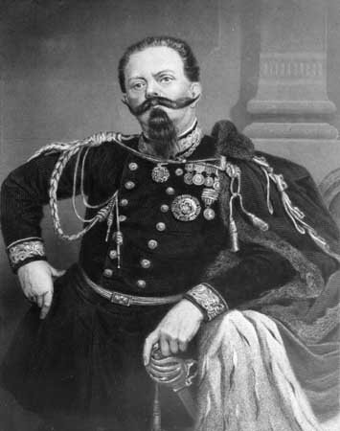
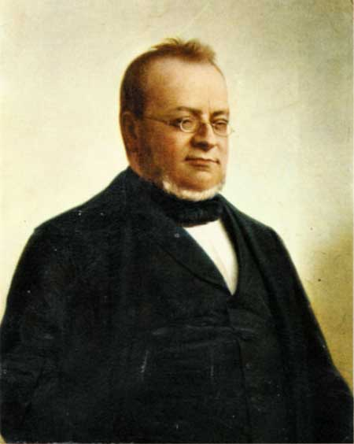
Sjednocení Itálie
po roce 1849 8 států
Sardinské království (Sardinie + Piemont)
Viktor Emanuel II., savojská dynastie
  Sardinie
  Pevnina Piermont Turín
  Chtěl sjednocení
1852 hr. Camillo Benso di Cavour
  Diplomatickou cestou – snaha o spojení s Francii
  spojenectví s Francií (1860) za Savojsko a Nizzu

Slide 3
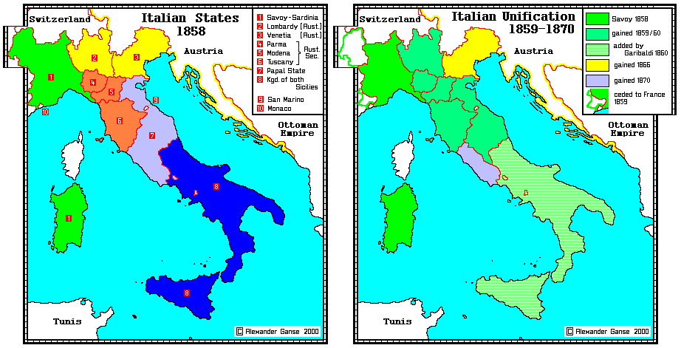

Slide 4
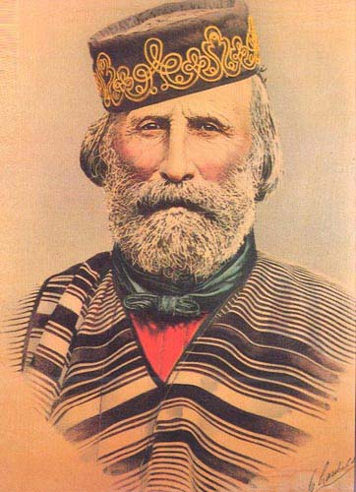
1859
sardinsko-rakouská válka
červen – bitva u Magenty, Solferina
srpen – připojeno Toskánsko, Modena, Parma, Romagna
Giuseppe Garibaldi

Slide 5
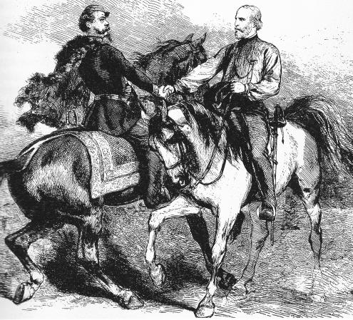
listopad 1859 – Napoleon III. mír s Rakouskem => postoupilo je Lombardii
jaro 1860 – povstání na Sicílii
květen – Garibaldi – výprava tisíce – vítězství nad králem
plebiscit (lidové hlasování)
=> připojena k Itálii

Slide 6
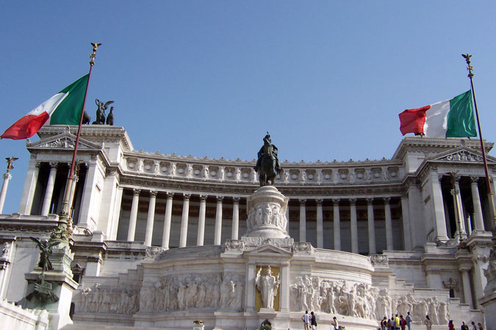
Italské království
březen 1861 všeitalský parlament v Turíně
  Zástupci všech součástí
králem Viktor Emanuel I.
hlavní město: Florencie

Slide 7
1866 – prusko-rakouská válka
Itálie spojencem Pruska
Custozza – porážka
1866 – pražský mír – připojeno Benátsko
1870 Francie poražena Pruskem
září 1870 připojen papežský stát
1871 hlavním městem Řím

Slide 9
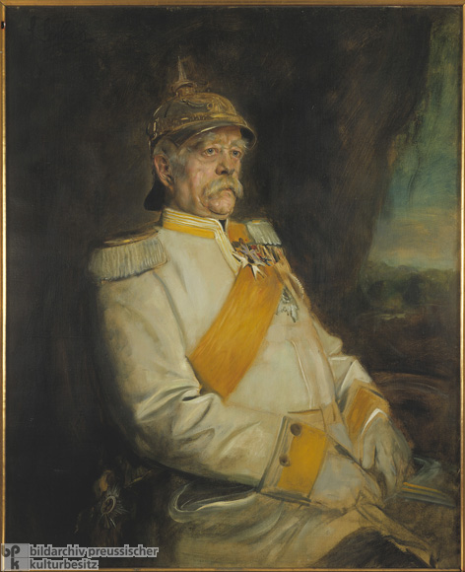
Sjednocení Německa
prudký rozvoj průmyslu
rozdrobenost = překážkou podnikání
Prusko = nejsilnější
Vilém I. Hohenzollern
Otto von Bismarck
1. ministrem (1862)

Slide 10
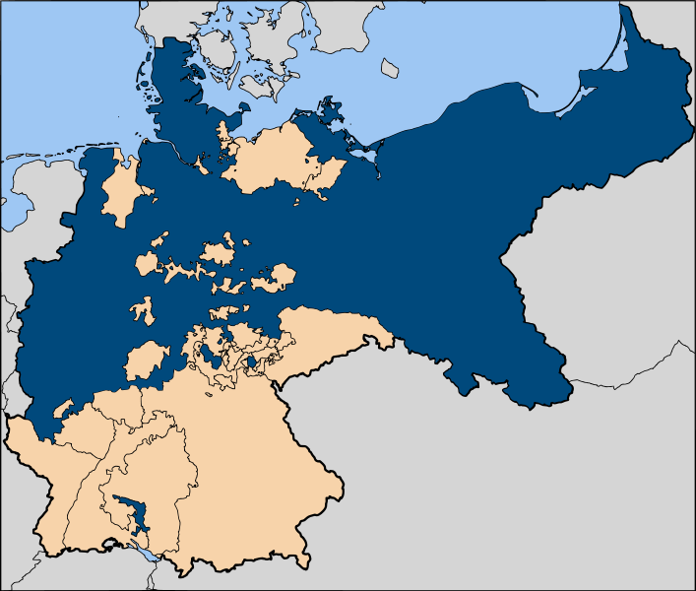

Slide 11
Sjednocení „krví a železem“
1863-64 válka s Dánskem:
  Šlesvicko  Prusku
  Holštýnsko  Rakousku
  1866 Bismarck prohlásil Holštýnsko za pruské
1866 prusko-rakouská válka

Slide 12
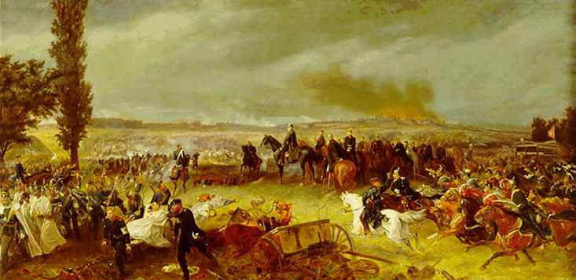
3.7. 1866 bitva u Hradce Králové (Sadové)
Rakousko ztratilo vliv v Německu

Slide 13
Severoněmecký spolek
1866
Prusko + 21 států
duben 1867 – ústava
  Říšský sněm
proti sjednocení Německa = Francie
záminka pro válku – španělský trůn

Slide 14
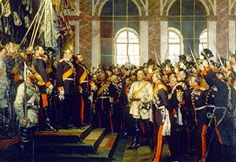
1870-71 prusko-francouzská válka
19.7. 1870 válku vyhlásil Napoleon III.
1.9. Francouzi poraženi u Sedanu
27.10. porážka u Metz
18.1.1871 Německé císařství
ve Versailles

Slide 15
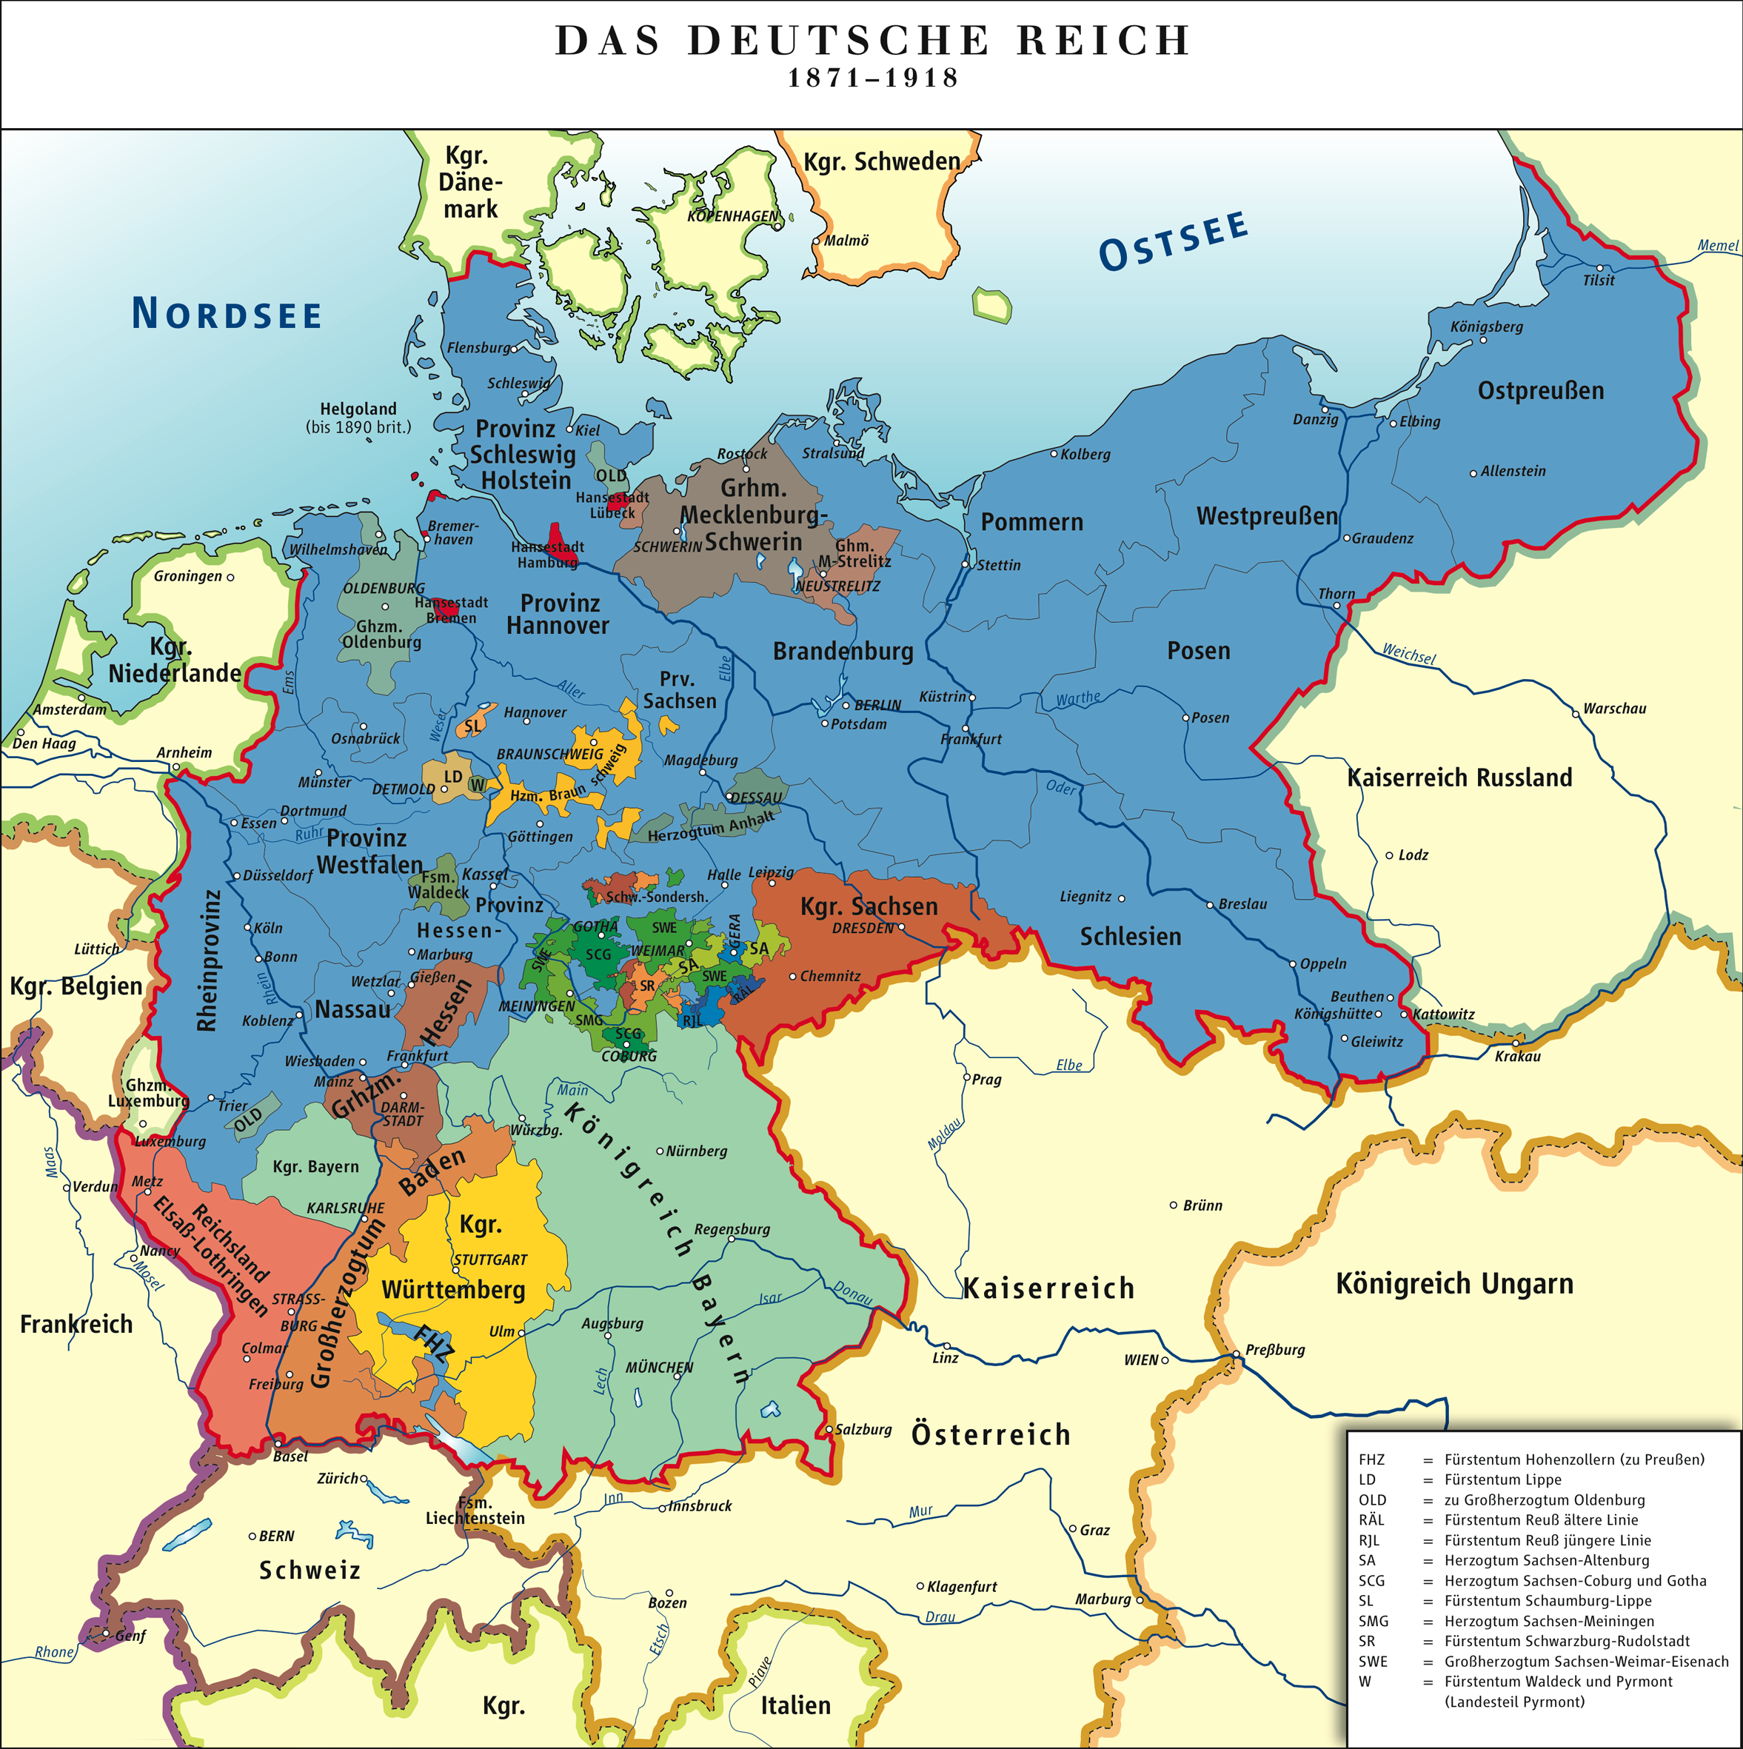

Slide 16
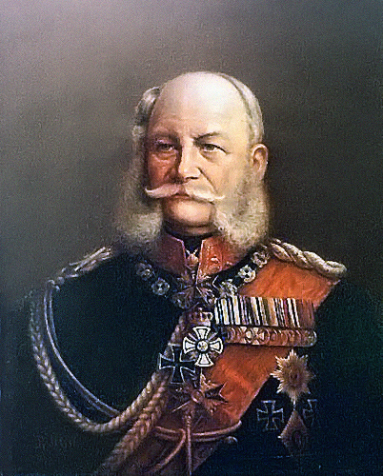
Německé císařství
spolkový stát: 22 monarchií + 3 svobodná města + Alsasko-Lotrinsko
císařem Vilém I.
kancléřem Bismarck
10.5. 1871 mír ve Frankfurtu

Slide 17
jaro 1871 volby do ŘS
nová ústava:
ŘS jen moc zákonodárná
kancléř – pravomoci
císař – silná moc
Spolková rada – omezená moc
Německo = velmocí

Slide 18
60. a 70. léta
Konjunktura (období maximální výrobnosti, koupěschopnosti. Následují krize z nadvýroby) + franc. reparace
průmysl
Porúří
růst počtu dělníků
vliv Marxe
1869 Sociálně demokratická dělnická strana Německa (Eisenach)
  Eisenachžský program – řešil soc. Podminky pracujících – max doba …

Slide 19
Bismarckova politika
proti katolické církvi
  Kulturkampf
  1871 zákaz zasahování do politiky
proti socialistickému hnutí
  1878 zákon o socialistech
  politika cukru a biče

Slide 20
Sociální zákonodárství
zabezpečení ve stáří
při úrazu
zlepšení pracovních podmínek
vliv sociálních demokratů narůstal
1889 – stávka v Porúří
1890 Bismarck odvolán Vilémem II.

Slide 21
Bismarckova zahraniční politika
tradiční spojení – R-U, R x 70. léta balkánská krize
Afrika – první kolonie
80. léta – buduje se námořnictvo (válečné loďstvo) – důležité kolonie jsou již rozebrány – nutno si je vybojovat
růst napětí s Anglií a Francií
Přední východ (orient expres) - Rusko

Slide 22
Sociální demokracie
povolena činnost
1891 volby – 20% hlasů
růst vlivu
diferenciace:
  revizionisté (E. Bernstein)
  radikálové (Spartakovci; Rosa Luxemburková)
1905 vlna stávek

Slide 23
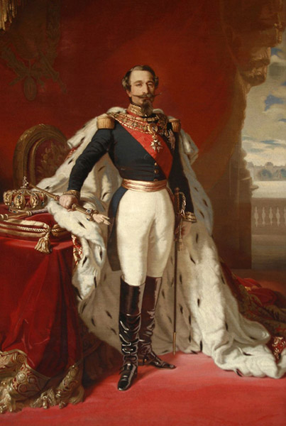
Francie – 2. císařství
1851 18. brumaire Ludvíka Bonaparta
1852 císařství
nová ústava (císař veškeré pravomoce, zákazy řady pol. Stran)
60. léta – liberalizace režimu (poté co Bonaparte už měl moc jasně v rukách) => opozice: republikáni, monarchisté

Slide 24
hospodářský růst
1860 změna celních předpisů (snížení dovozního cla) => potíže
Napoleon III. povolil zakládat nepolitické dělnické spolky
  Pouze soc. Ekonomické otázky
přestavba Paříže
  Podpora ekonomiky
60. léta – agitace socialistů a anarchistů

Slide 25
Koloniální výboje
1853 – Krymská válka
Suezský průplav (Ferdinand Lesseps (1869)
  Začala Francie – došli finance – přebírá Anglie, která ho finálné ovládne
1859 podpora Itálie
snaha proniknout do Alžíru a Indočíny (Vietnam, Laos, Komboža)
Mexiko: 1861 císařství (1861)
  Zadluženo – Francie si z něj chce udělat satelit.
  arcivévoda Maxmilián
  Odbojová válka proti němu
  1867 popraven

Slide 26
Vztah k Prusku
Bismarck vyprovokoval Napoleona III.
Válka 19.7. 1870 Prusku
  2.9. Sedan; Napoleon zajat
  4.9. revoluce → 3. republika
prozatímní vláda
Národní gardy
partyzáni

Slide 27
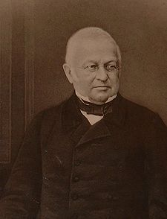
27.10. 1870 porážka Francouzů u Metz
pruská vojska obklíčila Paříž
18.1. 1871 nová vláda – Thiers – bál se více revoluce než Prusů
28.1. 1871 příměří
nová vláda - Thiers

Slide 28
Pařížská komuna
vláda chce odzbrojit Národní Gardy → Vyprovokování obyvatel
17./18.3. 1871 povstání
26.3. volby do Rady komuny
  nechtěli aby jim vládl Thiers
  Snaha o demokratickou společnost
dekrety
Narodní garda bude nahrazena policií a armádou
Odstranění stávajího státního systému
Zavedení nových orgánů moci
Zavedení volených a sesaditelných úředníků
Zavedení sociálních opatření ve prospěch pracujících
Bezplatné vyučování
Řešení bytové politiky
Spoluúčast dělníků při vedení podniku
Vyhlášení rovnoprávnosti žen

Slide 29
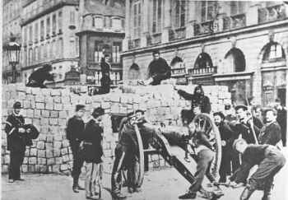
obrana Paříže
  pruské vojsko
  vládní vojsko
10.5. 1871 mír ve Frankfurtu:
  odstoupení Alsaska-Lotrinska
  reparace 5 mld. zl. Franků
  Snaha porazit Komunu → extrémně nevýhodný mír
  Francie útočí na Paříž ze všech stran

Slide 30
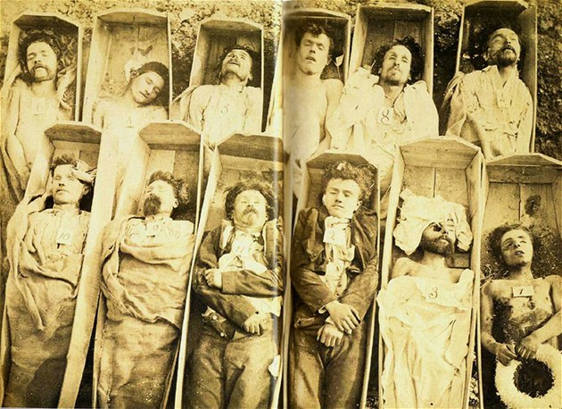
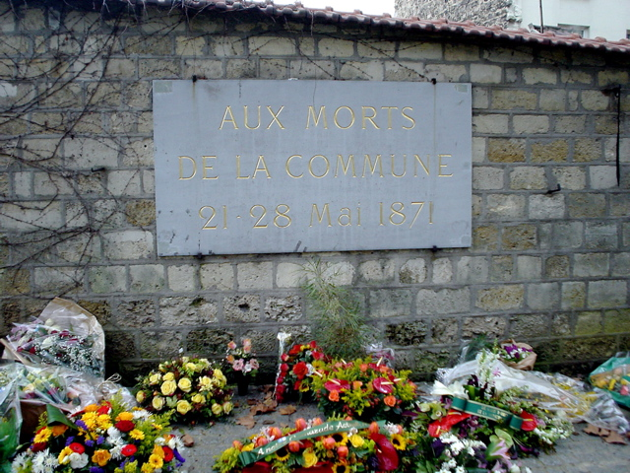
útok na Paříž ze severu
májový týden (21.-28.5. 1871)
represálie – 30 000 mrtvých
vojenské soudy
ohlas v Evropě

Slide 31
Stabilizace republiky
snahy monarchistů – prezident Mac-Mahon
1875 – nová ústava :
  republika
  všeobecné hlasovací právo
  silná prezidentská moc
  obnoveny občanské svobody
  bezplatné vzdělání

Slide 32
Politické strany
Radikální strana (1901)
  odkaz VFR
  odluka státu a církve
  omezení pravomocí prezidenta
  Georges Clémenceau
Socialisté – roztříštěni:
        blanquisté
        marxisté aj.
  1905 sjednoceni
  Jean Jaurés

Slide 33
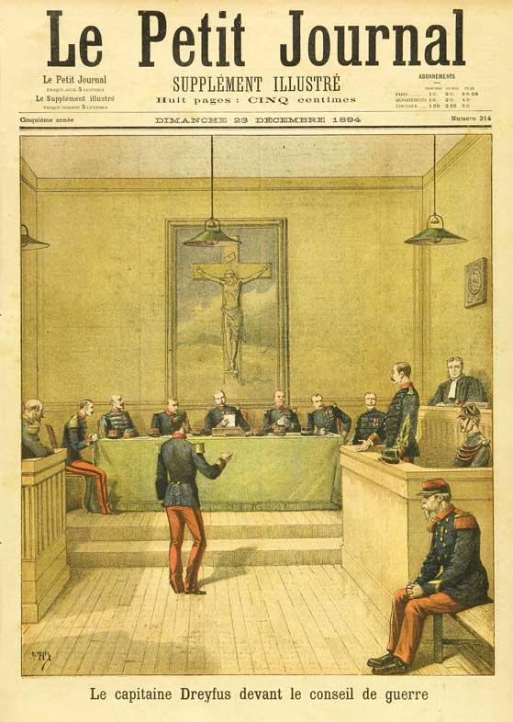
Politické a korupční aféry
Dreyfusova aféra (90. léta 19. stol.)
  Èmil Zola
aféra s akciemi Panamského průplavu

Slide 34
Volby 1902
koalice Levý blok (umírnění socialisté + radikálové)
Radikální strana = nejvlivnější až do r. 1914
  antiklerikalismus
  protiněmecká orientace
  sblížení s V.B. a Itálií

